Slide 1
SCUOLA PRIMARIA
TALAMONA
Iscrizioni alla CLASSE PRIMA
Anno scolastico 2021/2022

Slide 2
LE NOSTRE
PAROLE D’ORDINE
Condivisione
Cooperazione
Tutoraggio
Autonomia
Responsabilità
Comunità
Inclusione
Il bambino al centro
del processo d’ apprendimento
Accoglienza
Sviluppo delle competenze

Slide 3
PROPOSTE TEMPI SCUOLA
TEMPO “CORTO” :
27 h settimanali
lunedì 8:00 / 13:00
martedì 8:00 / 12:30 e 14:30 / 16:30
mercoledì 8:00 / 12:30
giovedì 8:00 / 12:30 e 14:30 / 16:30
venerdì 8:00 / 12:30
TEMPO PIENO - Modello SENZA ZAINO
40 h settimanali (servizio mensa compreso)
lunedì, martedì, giovedì e venerdì 8:00 / 16:30
mercoledì 8:00 / 14:00

Slide 4
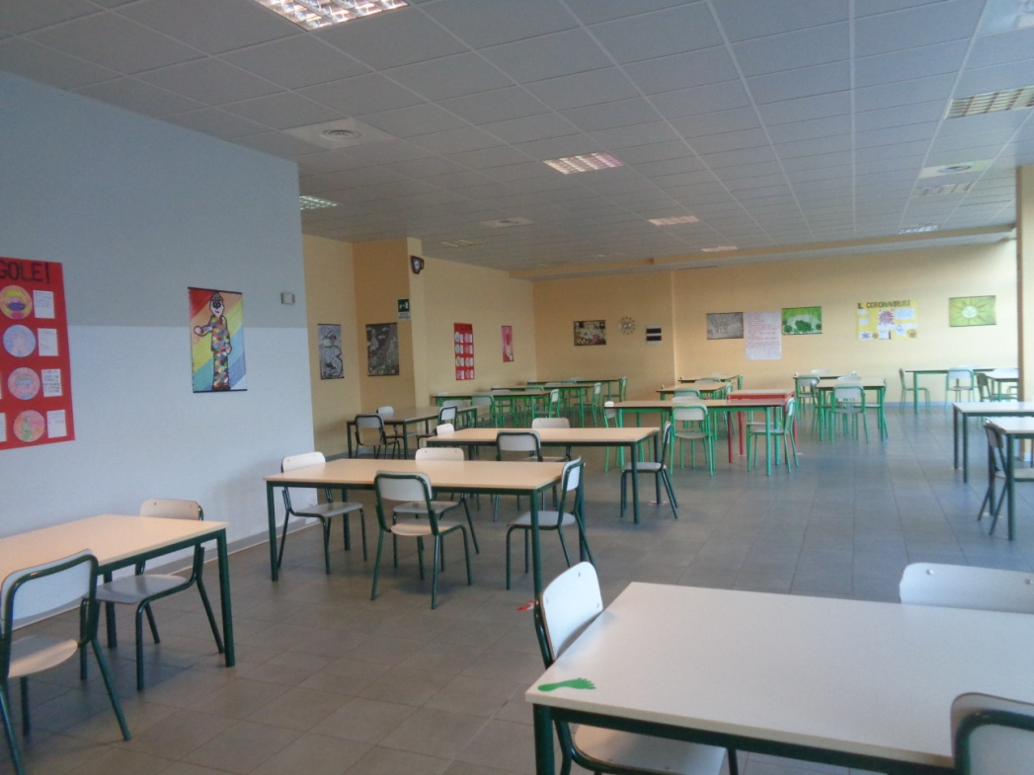
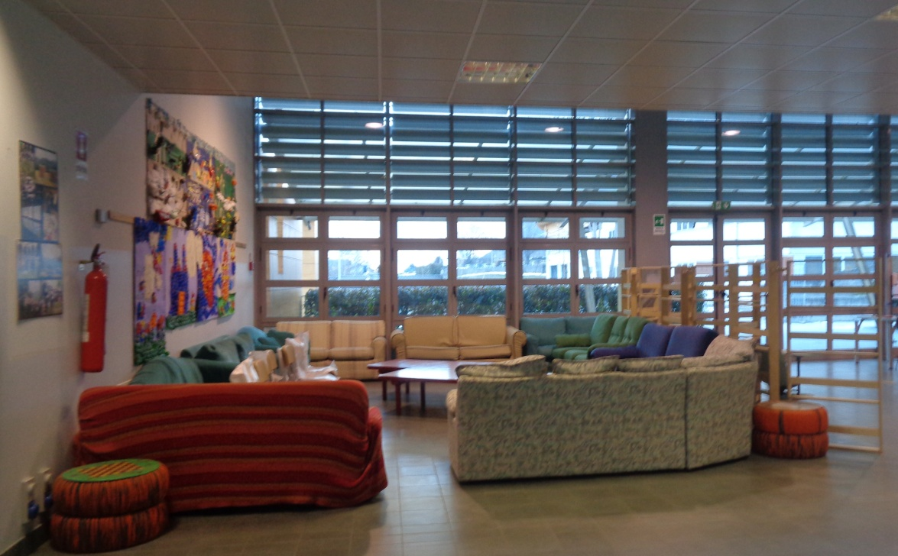
SPAZI COMUNI
Angolo biblioteca
Mensa

Slide 5
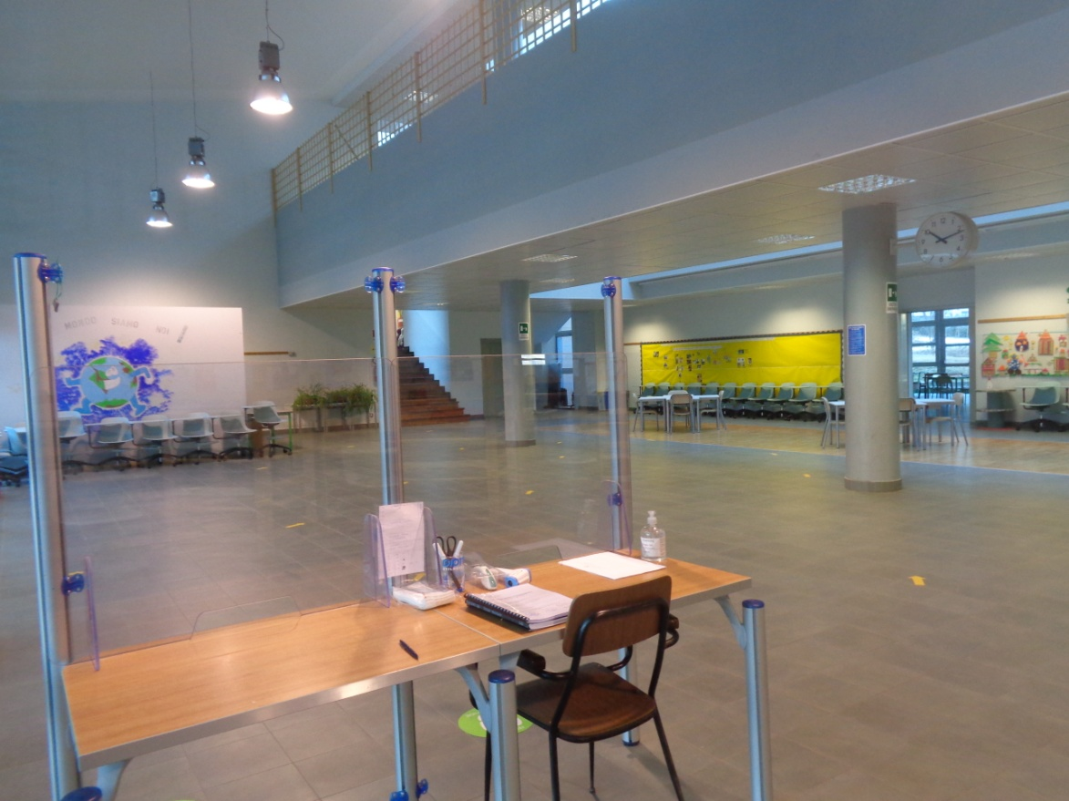
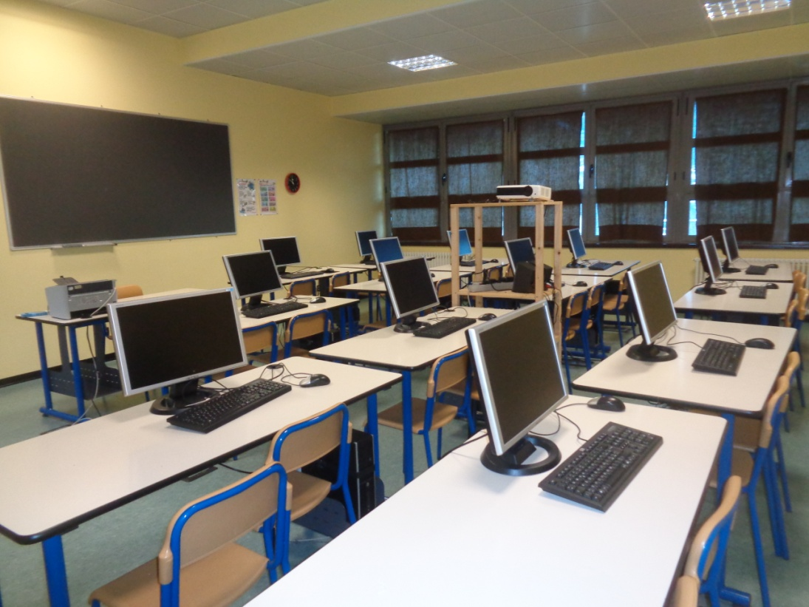
Atrio e
aula informatica

Slide 6
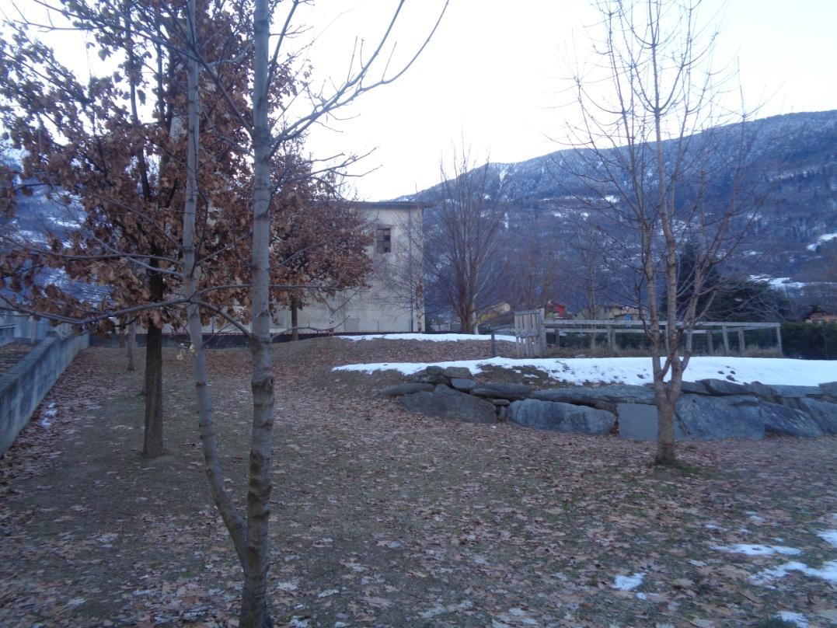
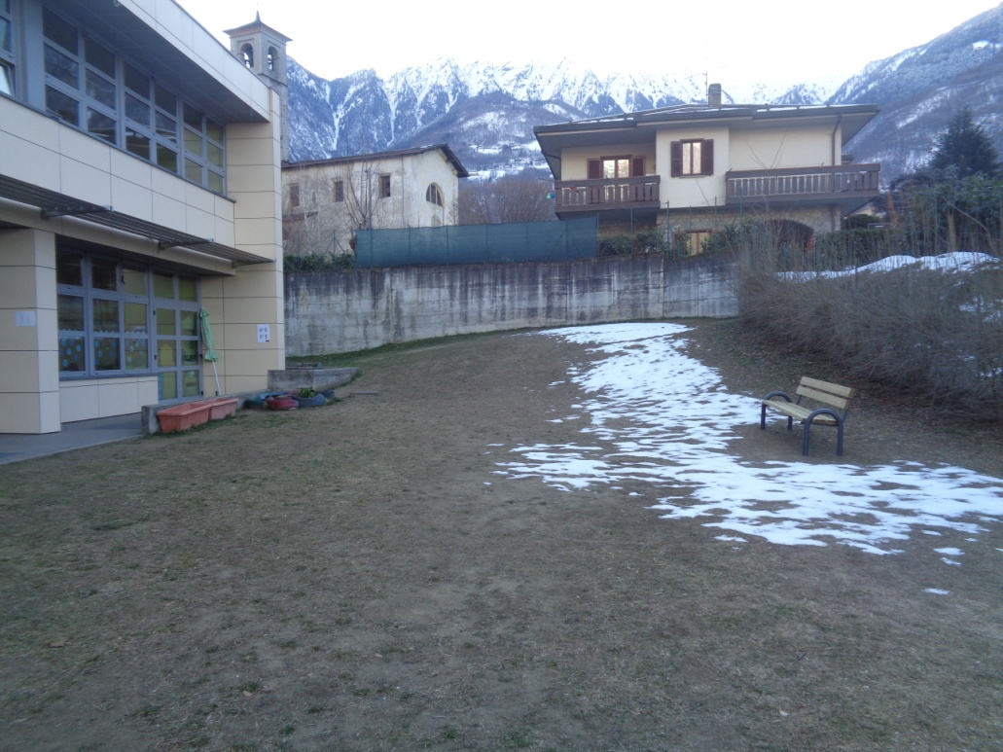
Giardino , lato ovest e lato est

Slide 7
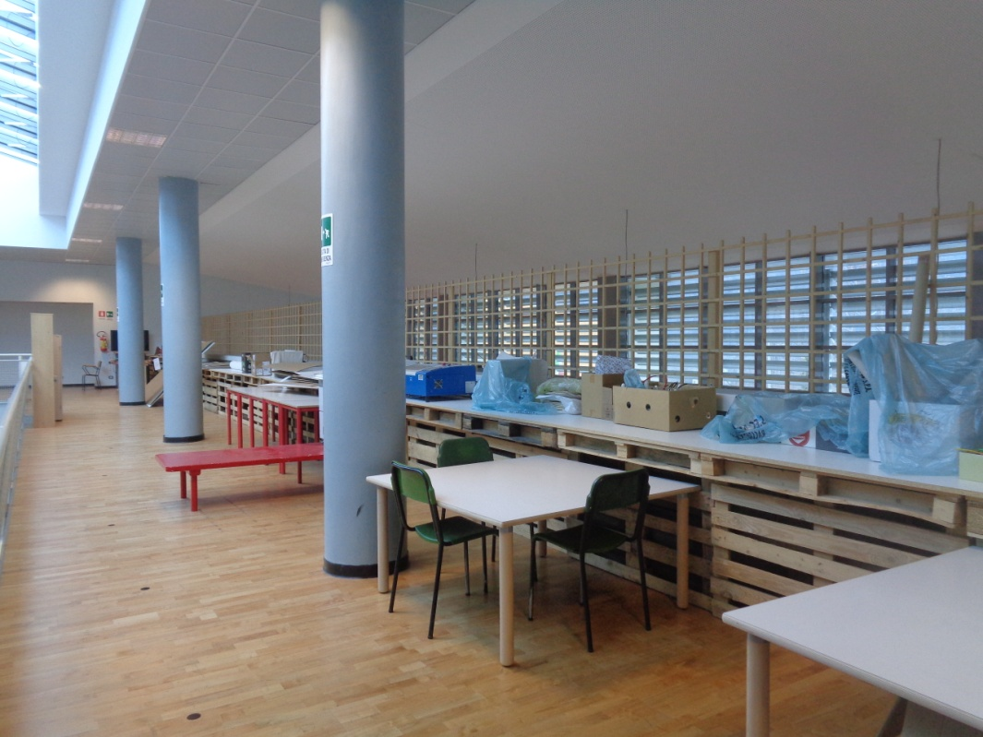
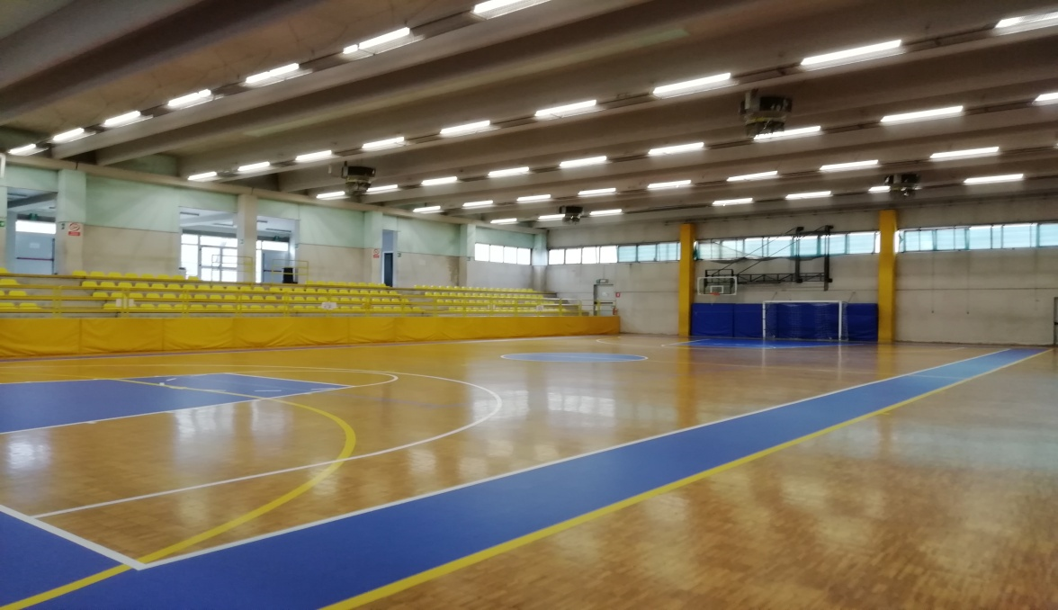
Atelier creativo (in fase di allestimento)
Palestra

Slide 8
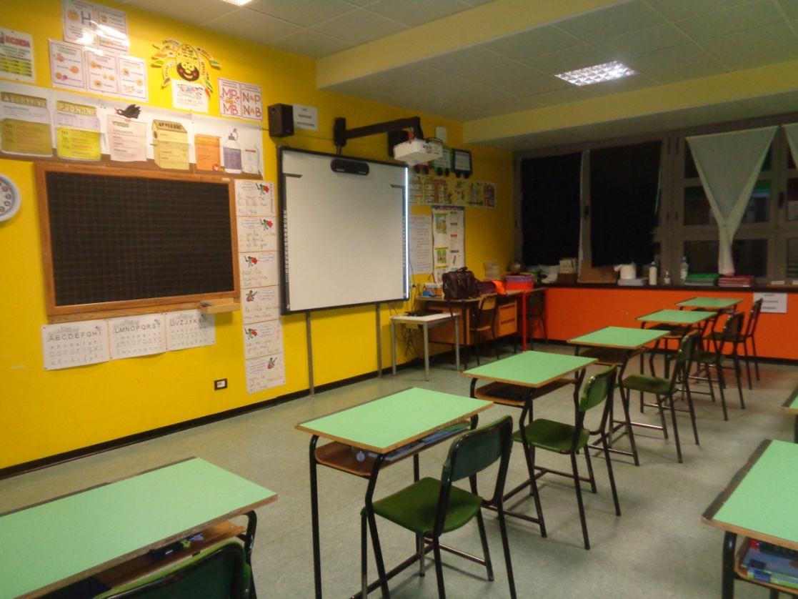
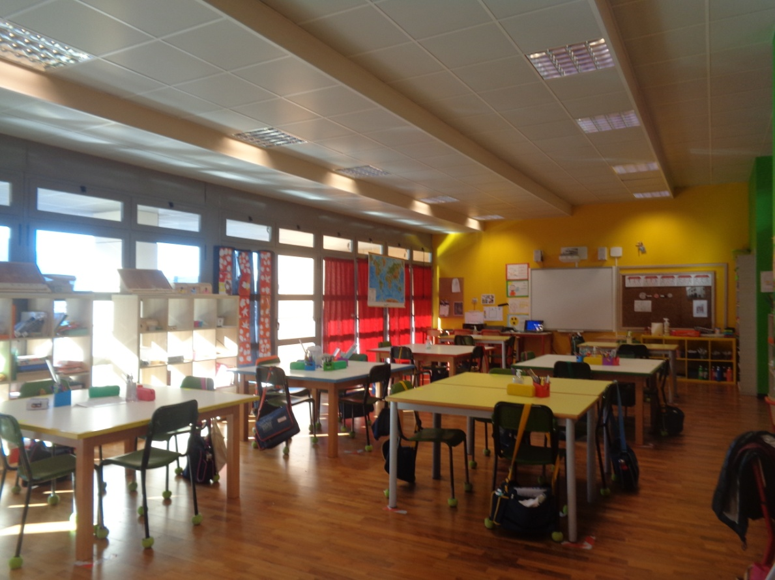
Aule

Slide 9
PROGETTI COMUNI
LABORATORI CREATIVI
GIOCO – SPORT
PROGETTO MUSICALE (FILARMONICA di TALAMONA)
ADESIONE A PROPOSTE/PROGETTI del TERRITORIO
PROMOZIONE della LETTURA attraverso la collaborazione con la BIBLIOTECA di Talamona

Slide 10
METODOLOGIE
Lezione frontale partecipata
Apprendimento cooperativo
Tutoraggio
Apprendimento tra pari
Attività laboratoriali
Compiti di realtà
Problem solving
“momenti” di Debate e Classe capovolta

